Slide 1
Приветствую!
Я Руслан, мне 24, ученик Skillbox
Курс: Профессия Go-разработчик

Slide 2
Задачи итогового проекта
Получить данные с API
*сбор данных – параллельно
Отфильтровать невалидные значения
{item.len = 4? Item.country = valid?... }
Отсортировать валидные значения
Выдавать результат работы по запросу

Slide 3
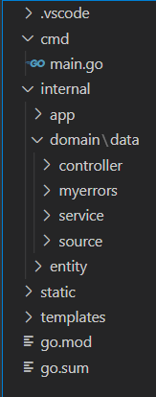
Архитектура проекта
+ Тестирование
+ Дальнейшая разработка
- Громоздкость

Slide 4
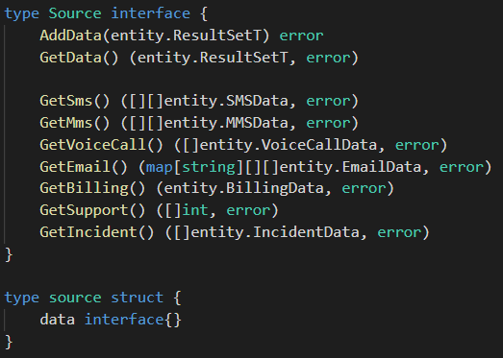
Получить данные с API
Интерфейс:
Основные методы
Дополнительные
Функции помощники:
readResponse
validationData
billingHelper

Slide 5
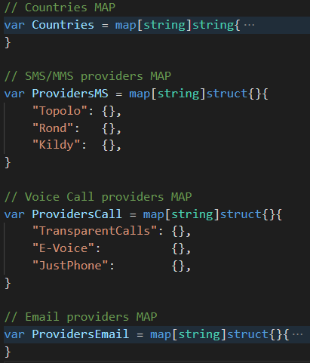
Отфильтровать невалидные значения
Фильтр:
Общий
Узкий

Slide 6

Отсортировать валидные значения
Претенденты:
BubbleSort,InsertionSort; QuickSort
Выбор – import(“sort”)

Slide 7
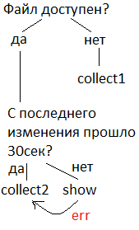
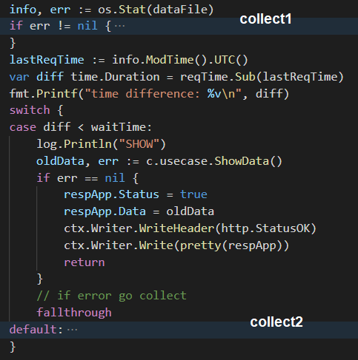
Выдавать результат работы по запросу
Service interface{ SHOW; COLLECT}

Slide 8
Спасибо!

